Slide 1
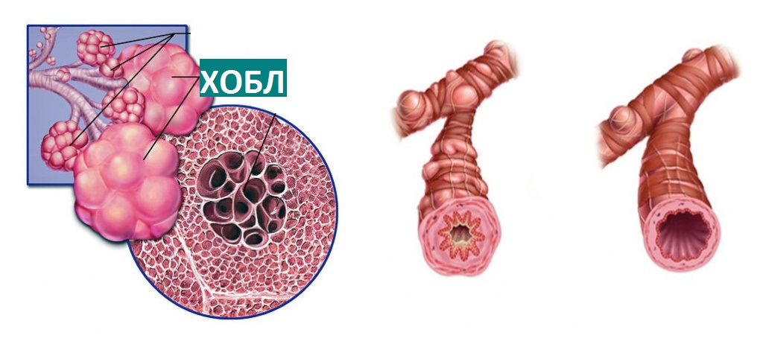
ГОСУДАРСТВЕННОЕ БЮДЖЕТНОЕ УЧРЕЖДЕНИЕ ПРОФЕССИОНАЛЬНАЯ ОБРАЗОВАТЕЛЬНАЯ ОРГАНИЗАЦИЯ "АСТРАХАНСКИЙ БАЗОВЫЙ МЕДИЦИНСКИЙ КОЛЛЕДЖ"
Дипломная работа на тему:
«Сестринский процесс при ХОБЛ»
Ларкина Юстина Ринатовна
Студентка 302 группы

Slide 2
Актуальность проблемы: хроническая обструктивная болезнь легких (ХОБЛ) – одна из важнейших проблем современного здравоохранения в связи с постоянно возрастающей распространенностью и смертностью от этого заболевания. Смертность пациентов от ХОБЛ продолжают расти во всем мире, что в первую очередь обусловлено широкой распространённостью курения. Существует закон регулирующий стандарт медицинской помощи больным с ХОБЛ.
Люди, страдающие ХОБЛ, нуждаются в организации лечебно-охранительного режима, а родственники пациента – в обучении уходу, подготовке к исследованиям, помощи при развитии приступа. Роль медицинской сестры при этом случае заключается не только в выполнении манипуляций назначенных врачом, но и сестринском обучении и уходе за пациентом.

Slide 3
Цели и задачи работы
Цель исследования: изучение факторов риска, способствующих возникновению ХОБЛ и основных особенностей развития заболевания. Определение этапов сестринской помощи в профилактике и уходе за пациентом.
Объект исследования: клинические формы и профилактика хобл
Предмет исследования: уход за пациентами разных возрастов, страдающими ХОБЛ в условиях стационара.
Задачи исследования:
1. Выявить особенности течения и развития хобл
2. Проанализировать существующие литературные источники по вопросам организации сестринского ухода за пациентами, страдающими хобл
3. Описать клинический случай ХОБЛ и роль медицинской сестры

Slide 5
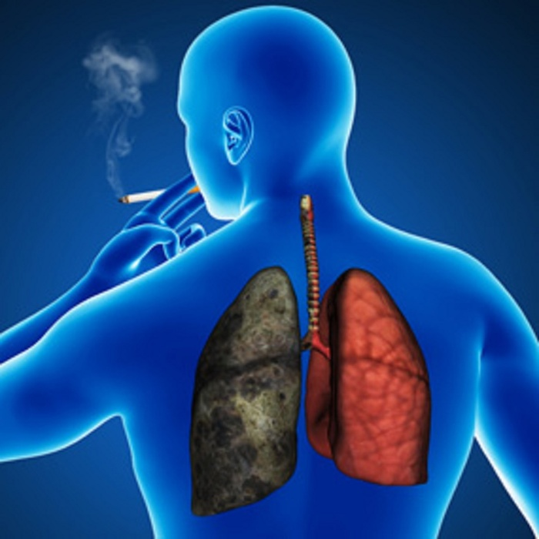
Факторы риска
Курение (активное, пассивное)
Профессиональные вредности
Загрязнение воздуха вне помещений
Бронхиальная гиперреактивность и бронхиальная астма в анамнезе
Перенесенные тяжелые респираторные инфекции в детском возрасте
Врожденный дефицит альфа1-антитрипсина-аутосомно-рецессивное наследственное заболевание

Slide 6
Роль медицинской сестры по выявлению ХОБЛ
При первичной оценке состояния пациента с подозрением на ХОБЛ медицинская сестра должна расспросить его о возможности наследственного предрасположения, наличии вредных привычек, профессиональных вредностей, инфекций верхних дыхательных путей и легких. Она выясняет, при каких условиях возникают кашель и одышка, и какие мероприятия способствуют уменьшению их выраженности или ликвидации, оценивает цвет, консистенцию и количество мокроты, наличие в ней крови. При объективном исследовании медицинская сестра оценивает состояние кожи и слизистых оболочек, локализацию и степень выраженности цианоза и отеков, форму грудной клетки, характер перкуторного звука над легкими, определяет наличие в них хрипов.

Slide 7
Рис. 1. Общая и первичная заболеваемость ХОБЛ

Slide 8
Рис. 2. Половое соотношение пациентов с ХОБЛ

Slide 9
Рис. 3. Возрастное соотношение пациентов с ХОБЛ
Пик заболеваемости приходится на возраст от 65 лет до 70, от 70 лет идет резкий спад,
потому что больные с ХОБЛ, по статистике не доживают до таких возрастов.

Slide 10
Особенности осуществления сестринского ухода за пациентами с ХОБЛ
Целью сестринского ухода является
- подготовка больного к дополнительным методам исследования, забора биологического материала для лабораторного исследования, выполнение врачебных назначений лечения больного, оказания доврачебной неотложной помощи, подготовки больного для консультации других специалистов
- Поддержание и восстановление независимости пациента в удовлетворении основных потребностей организма в соответствии с разработанными американским психологом А. Маслоу и модернизированными В. Хендерсон ежедневными потребностями человека в его повседневной деятельности.
Основной принцип ухода: способствовать наступлению ремиссии, не допустить развитие осложнений.

Slide 11
Клинический пример
В пульмонологическом отделении к пациенту В. 50 лет, страдающему ХОБЛ, вызвали дежурную медицинскую сестру в связи с выраженной одышкой, кашлем и сдавлением в груди. Пациент жалуется на чувство нехватки воздуха, кашель с вязкой мокротой, свистящее дыхание и чувство давления в груди. Ухудшение в течение часа, самостоятельно пользовался беротеком, но без эффекта. При сестринском обследовании выявлено следующее: состояние пациента тяжелое, положение вынужденное - пациент сидит, опираясь на край кровати, лицо цианотичное, отечное, набухшие вены шеи. Больной испуган, выражает страх смерти, на вопросы отвечает отдельными словами. Дыхание шумное, слышно на расстоянии, «дистанционные» хрипы, экспираторная одышка до 45 в мин. Пульс 108 в минуту, артериальное давление 150/90 мм рт. Ст. В анамнезе курение в течение 32 лет. Неотложное состояние – обострение ХОБЛ.

Slide 12
Алгоритм действий медицинской сестры:
1. Обеспечить пациенту физический и психический покой, успокоить, объяснить, что состояние купируется. Помочь преодолеть психологические проблемы, связанные с состоянием.
2. При возможности исключить контакт с причинно значимым триггером. Для предупреждения прогрессирования удушья
3. Придать пациенту удобное положение - сидя с упором на руки. Для облегчения дыхания.
4. Расстегнуть стесняющую одежду. Для облегчения дыхания.
5. Обеспечить доступ свежего воздуха. Уменьшение гипоксии.
6. Срочно вызвать врача через третье лицо. Для оказания квалифицированной помощи.
7. Обеспечить теплым питьем. Для разжижения мокроты и лучшего ее отхождения.
8. Применить карманный ингалятор с бронхолитиком (беротек) или ингаляцию через небулайзер. Для уменьшения удушья.
9. Приготовить лекарственные препараты: бронхолитики: сальбутамол, тербуталин, беродуал, атровент, эуфиллин ,преднизолон, гидрокортизон и др. Для оказания квалифицированной помощи.
10. Постоянно контролировать состояние пациента, пульс, артериальное давление, частоту дыхательных движений, характер мокроты. Для контроля эффективности оказываемой помощи и своевременного выявления осложнений

Slide 13
Сестринские вмешательства | Обоснование
1. Успокоить пациентку, рассказать о преходящем характере одышки. | Помочь преодолеть психологические проблемы связанные с состоянием
2. При возможности – исключить воздействие аллергенов. | Для предупреждения прогрессирования обострения
3. Обеспечить соблюдение лечебно-охранительного режима. | Для улучшения состояния
4. Объяснить необходимость приема удобного положения – сидя с упором на руки. | Для облегчения дыхания.
5. Расстегнуть стесняющую одежду, обеспечить доступ свежего воздуха, при необходимости – провести оксигенотерапию. | Для улучшения дыхания и газообмена в легких.
6. Обеспечить теплым питьем. | Для разжижения мокроты и лучшего ее отхождения.
7. Обеспечить прием лекарственных препаратов по назначению врача: ингаляции беродуала, β2–агонистов длительного действия, ГКС. | Для оказания квалифицированной помощи.
8. Объяснить необходимость ограничения физических нагрузок. | Для профилактики развития осложнений.
9. Контролировать внешний вид и состояние пациентки: ЧДД, пульс, АД . | Для контроля эффективности оказываемой помощи и своевременного выявления осложнений.
10. При удовлетворительном состоянии рассказать пациентке о причинах появления одышки и мерах ее предупреждения: — ДН, — соблюдения гипоаллергенной диеты, — соблюдения режима труда и отдыха, — постоянного приема ЛС,

Slide 14
Заключение
Выявление, уменьшение воздействия и контролирование факторов риска являются важнейшими шагами профилактики и лечения любой болезни. В случае ХОБЛ такими факторами являются табачный дым, профессиональные воздействия, а также поллютанты и ирританты внутри жилищ и в атмосфере. Поскольку курение сигарет повсеместно является самым распространенным фактором риска при ХОБЛ, необходимо внедрение антитабачных программ, причем программы отказа от курения должны быть легкодоступны и должны предлагаться для всех курильщиков..
Медицинские работники должны побуждать каждого курильщика бросить курить, даже если он пришел в медицинское учреждение по не связанным с курением причинам и не имеет симптомов хобл, признаков ограничения скорости воздушного потока или других заболеваний, обусловленных курением.
Медицинская сестра активно участвует в оказании лечебно-реабилитационных мероприятий и сестринской помощи пациентам с хронической обструктивной болезнью легких. Она контролирует выполнение пациентами назначенного лечения, ведет разъяснительную работу, убеждая их проходить необходимые курсы реабилитации и лечения, организует сестринский уход за пациентами с хронической обструктивной болезнью легких. Осуществляет подготовку пациентов к предстоящим лабораторным и инструментальным методам диагностики, своевременно и качественно оформляет медицинскую документацию, проводит санитарное просвещение по профилактик обострений ХОБЛ

